Slide 1
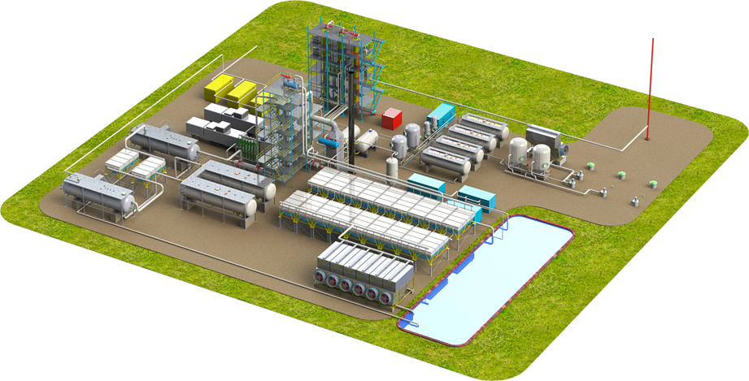
ТЕМА 6. АНАЛИЗ ПРОИЗВОДСТВА И РЕАЛИЗАЦИИ ПРОДУКЦИИ
АВТОР: ИЩУК ТАТЬЯНА ЛЕОНИДОВНА, Д.Э.Н., ПРОФЕССОР

Slide 2
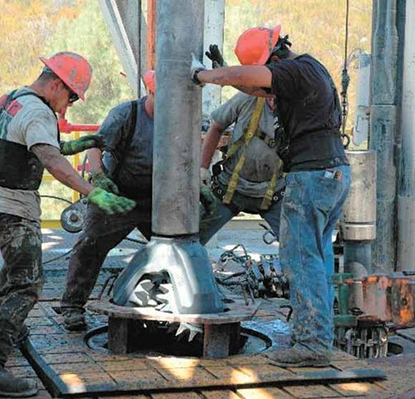
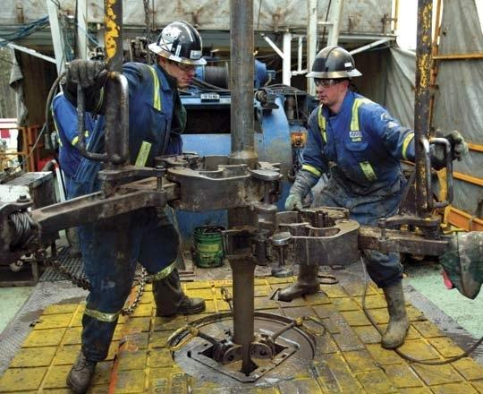
ЗНАЧЕНИЕ, ЗАДАЧИ И ИСТОЧНИКИ АНАЛИЗА
ПРОИЗВОДСТВА И РЕАЛИЗАЦИИ ПРОДУКЦИИ
2. АНАЛИЗ ОБЪЕМОВ РАБОТ БУРОВОГО ПРЕДПРИЯТИЯ
3. АНАЛИЗ ОБЪЕМОВ ПРОДУКЦИИ НЕФТЕГАЗОДОБЫВАЕЩЕГО
ПРЕДПРИЯТИЯ

Slide 3
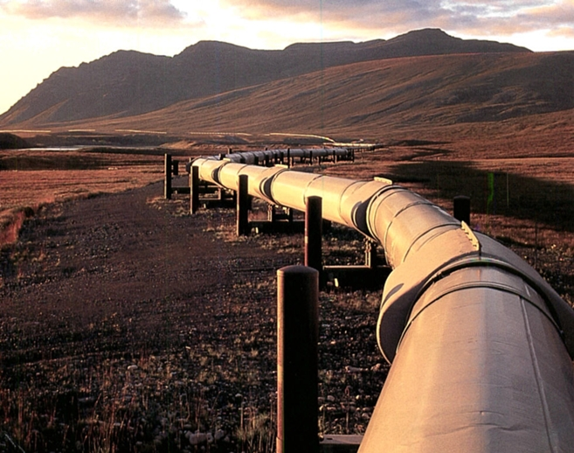
ЗНАЧЕНИЕ, ЗАДАЧИ И ИСТОЧНИКИ АНАЛИЗА
ПРОИЗВОДСТВА И РЕАЛИЗАЦИИ ПРОДУКЦИИ
Показатели объема, ассортимента и качества продукции
занимают особое место в экономическом анализе,
так как они определяют уровень показателей
всех последующих разделов.

Slide 4
ОСНОВНЫЕ ЗАДАЧИ АНАЛИЗА ПРОИЗВОДСТВА И РЕАЛИЗАЦИИ ПРОДУКЦИИ
1. ОЦЕНКА СТЕПЕНИ ВЫПОЛНЕНИЯ ПЛАНА И ДИНАМИКИ ПРОИЗВОДСТВА И РЕАЛИЗАЦИИ ПРОДУКЦИИ
2. ОПРЕДЕЛЕНИЕ ВЛИЯНИЯ ФАКТОРОВ НА ИЗМЕНЕНИЕ ВЕЛИЧИНЫ ЭТИХ ПОКАЗАТЕЛЕЙ
3. ВЫЯВЛЕНИЕ ВНУТРИХОЗЯЙСТВЕННЫХ РЕЗЕРВОВ УВЕЛИЧЕНИЯ ВЫПУСКА И РЕАЛИЗАЦИИ ПРОДУКЦИИ
4. РАЗРАБОТКА РЕКОМЕНДАЦИЙ ПО ОСВОЕНИЮ ВЫЯВЛЕННЫХ РЕЗЕРВОВ

Slide 5
ПОСЛЕДОВАТЕЛЬНОСТЬ ПРОВЕДЕНИЯ АНАЛИЗА ПРОИЗВОДСТВА И РЕАЛИЗАЦИИ ПРОДУКЦИИ
ОПРЕДЕЛЕНИЕ ДИНАМИКИ ПОКАЗАТЕЛЕЙ ПРОИЗВОДСТВЕННОЙ ПРОГРАММЫ ПРЕДПРИЯТИЯ, ПРИЧИН ИХ ИЗМЕНЕНИЯ
ОПРЕДЕЛЕНИЕ ДИНАМИКИ ПОКАЗАТЕЛЕЙ ПРОИЗВОДСТВЕННОЙ ПРОГРАММЫ ОТДЕЛЬНЫХ ПОДРАЗДЕЛЕНИЙ, ЦЕХОВ, ТЕХНОЛОГИЧЕСКИХ УСТАНОВОК И ФАКТОРОВ ИХ ИЗМЕНЕНИЙ
ОПРЕДЕЛЕНИЕ ВЛИЯНИЯ ЭТИХ ПОДРАЗДЕЛЕНИЙ НА РЕЗУЛЬТАТЫ ВЫРАБОТКИ И КАЧЕСТВО ПРОДУКЦИИ ПО ПРЕДПРИЯТИЮ

Slide 6
ИСТОЧНИКИ АНАЛИЗА ПРОИЗВОДСТВА И РЕАЛИЗАЦИИ ПРОДУКЦИИ
ПЛАНОВЫЕ И ОПЕРАТИВНЫЕ ПЛАНЫ-ГРАФИКИ
ДАННЫЕ ТЕКУЩЕЙ И ГОДОВОЙ ОТЧЕТНОСТИ «Отчет предприятия (объединения) по продукции»
Ф №1 «БАЛАНС ПРЕДПРИЯТИЯ»
Ф №2 «ОТЧЕТ О ФИНАНСОВЫХ РЕЗУЛЬТАТАХ», ДАННЫЕ ТЕКУЩЕГО БУХГАЛТЕРСКОГО И СТИТИСТИЧЕСКОГО УЧЕТА
ДАННЫЕ СПЕЦИАЛЬНОГО ОБСЛЕДОВАНИЯ РАБОТЫ ТЕХНОЛОГИЧЕСКИХ УСТАНОВОК, КАЧЕСТВА И ИСПОЛЬЗОВАНИЯ СЫРЬЯ

Slide 7
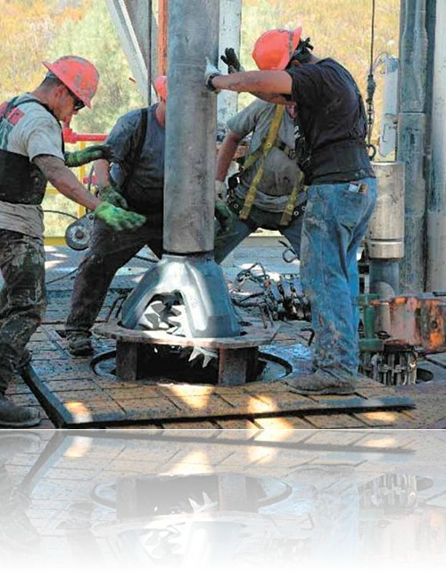
2. АНАЛИЗ ОБЪЕМОВ РАБОТ БУРОВОГО ПРЕДПРИЯТИЯ

Slide 8
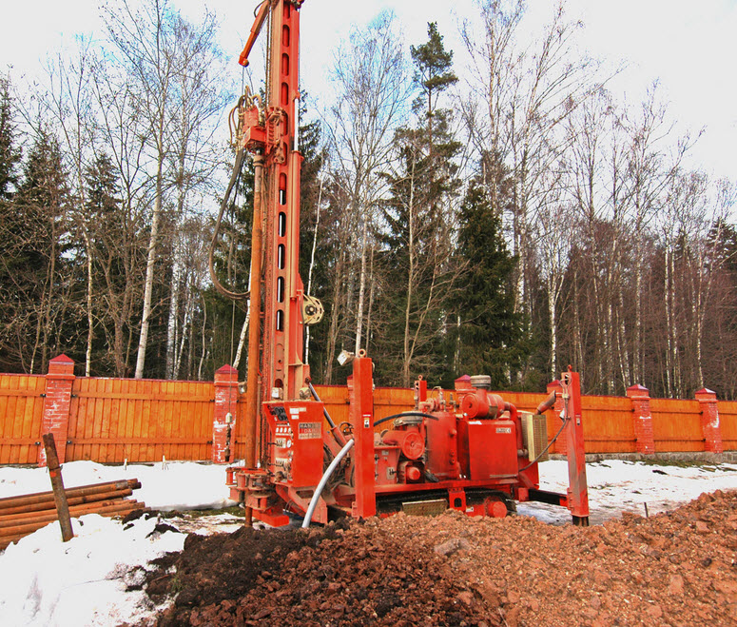
Объем работ в бурении определяется
в натуральных измерителях:
Количество скважин, сданных заказчику (по целям бурения);
Проходка в метрах (по целям бурения);
Прирост запасов нефти и газа.
В стоимостном выражении:
Объем работ по строительству скважин
в сметной оценке, тыс. руб.

Slide 9
ПОКАЗАТЕЛИ ТЕХНИКО-ЭКОНОМИЧЕСКОГО УРОВНЯ ПРОИЗВОДСТВА БУРОВЫХ ОРГАНИЗАЦИЙ
ЗАТРАТЫ ВРЕМЕНИ НА ЦИКЛ РАБОТ ОТ НАЧАЛА СТРОИТЕЛЬСТВА СКВАЖИН ДО СДАЧИ В ЭКСПЛУАТАЦИЮ (ПО ЦЕЛЯМ БУРЕНИЯ И ВСЕГО ПО БУРЕНИЮ), СУТ.
КОММЕРЧЕСКАЯ СКОРОСТЬ БУРЕНИЯ (ПО ЦЕЛЯМ БУРЕНИЯ), М/СТ-МЕС
ЦИКЛОВАЯ СКОРОСТЬ БУРЕНИЯ (ПО ЦЕЛЯМ БУРЕНИЯ),
М/СТ-МЕС

Slide 10
Анализ динамики и степени выполнения плана
по показателям производственной программы:
А) отклонение отчетных показателей
производственной программы от показателей
базисного периода, предшествующего года и плана;
Б) способы увеличения бурения:
Введение дополнительного числа буровых установок,
сопровождающееся увеличением станко-месяцев бурения;
2) Более интенсивное использование имеющегося парка
бурового оборудования путем увеличения скоростей бурения.

Slide 11
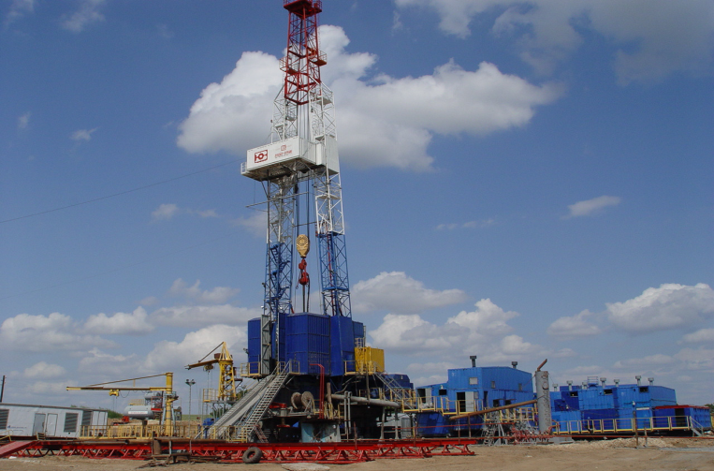
2. Определение количественного влияния факторов
на изменение объема проходки:
А) факторы, влияющие на объем буровых работ
в поисково-разведочном и добывающем бурении:
Коммерческая скорость бурения
и время буровых работ,
выраженное в станко-месяцах бурения

Slide 12
Изменение объема проходки в зависимости
от календарного времени бурения:
∆Н_{т} = (Т_{к}^{а} - Т_{к}^{б})·V_{к}^{б}
Аналогично определяется изменение количества
метров проходки в анализируемом году по сравнению
с базисным годом в зависимости от коммерческой скорости:
∆Н_{v} = (V_{к}^{а} - V_{к}^{б})·Т_{к}^{б}
Т_{к}^{а ,} Т_{к}^{б} - календарное время бурения в анализируемом
и базисном периодах соответственно, ст-мес;
V_{к}^{а} , V_{к}^{б} - коммерческая скорость бурения в анализируемом
и базисном периодах соответственно, м/ст-мес

Slide 13
Общее изменение объема буровых работ
равно сумме частных изменений:
∆Н_{общ} = ∆Н_{v} + ∆Н_{т}
ПРОЦЕСС СТРОИТЕЛЬСТВА СКВАЖИН:
ВЫПОЛНЕНИЕ ПОДГОТОВИТЕЛЬНЫХ РАБОТ
ПРОИЗВОДИТЕЛЬНОЕ ВРЕМЯ
МОНТАЖ ВЫШКИ И ОБОРУДОВАНИЯ
БУРЕНИЕ СТВОЛА СКВАЖИНЫ И ЕГО КРЕПЛЕНИЕ
ПРОВЕДЕНИЕ ИСПЫТАНИЯ ПРОДУКТИВНЫХ ГОРИЗОНТОВ
ВСПОМОГАТЕЛЬНЫЕ РАБОТЫ: ВЫШКОМОНТАЖНЫЕ, СПУСКОПОДЪЕМНЫЕ

Slide 14
Следовательно, объем проходки зависит от:
1) числа буровых установок (календарного времени);
2) Степени использования бурового оборудования
в течение календарного периода;
3) Удельного веса времени механического бурения
в общих затратах производительного времени;
4) Механической скорости бурения.
Эта зависимость выражается формулой:

Slide 15
Н = Т_{к}·К₁·К₂ ·V_{м}
Т_{к -} продолжительность строительства скважин, ст-мес;
К₁ - коэффициент использования бурового оборудования,
равный отношению:
Т_{п}/Т_{к} = (Т_{подг} + Т_{см} + Т_{б} + Т_{сп} + Т_{и}): Тк
Т_{п} – производительное время;
Т_{подг} – продолжительность подготовительных работ;
Т_{см} – продолжительность вышкомонтажных работ;
Т_{б} – время механического бурения;
Т_{сп} – время спускоподъемных операций;
Т_{и} - время крепления и испытания скважин, ст-мес;
К₂ – удельный вес времени механического бурения в общих затратах
производительного времени;
V_{м} – механическая скорость бурения, м/ст-мес.

Slide 16
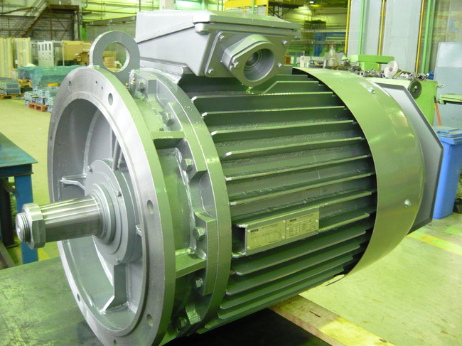
С помощью общей формулы зависимости объема проходки
от факторов ее определяющих, можно рассчитать
количественное влияние этих факторов на результаты
деятельности бурового предприятия:
Влияние на проходку изменения парка буровых станков:
∆Н_{т} = ∆Т_{к}·К₁^{б} ·К₂^{б}·V_{м}^{б}

Slide 17
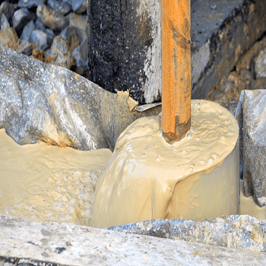
2) Степени производительного использования
буровых установок:
∆Нк₁ =Т_{к}^{а} · ∆К₁· К₂^{б} · V_{м}^{б}

Slide 18
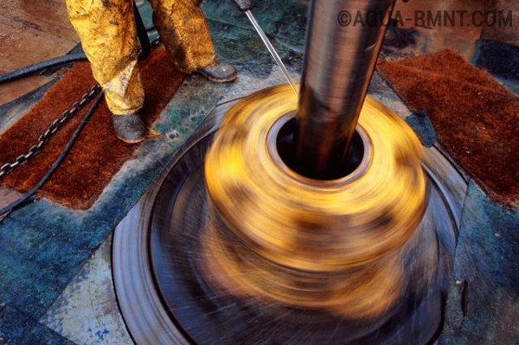
3) Изменения структуры времени бурения скважин
(затрат времени на механическое бурение):
∆Нк₂ = Т_{к}^{а} · К₁^{а} · К₂^{а} · V_{м}^{б}

Slide 19
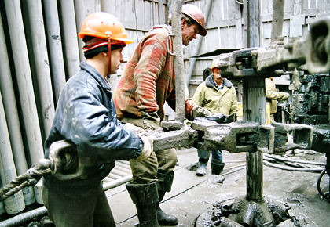
4) Изменения механической скорости:
∆Н_{v} = Т_{к}^{а} · К₁^{а} · К₂^{а} · ∆V_{м}
Пример: Проведем анализ производственной программы
по эксплуатационному бурению бурового предприятия:

Slide 20
ПОКАЗАТЕЛИ | БАЗИС НЫЙ ГОД | ПРЕДШЕСТВ. ГОД | ОТЧЕТНЫЙ ГОД |  | ОТКЛОНЕНИЕ ПО СРАВНЕНИЮ, В %
 |  |  | ПЛАН | ФАКТ | С базис. | С предш. | С план
Объем бурения, тыс. м | 188,0 | 175,0 | 179,0 | 193,0 | + 2,6 | + 102 | + 7,9
Число скважин, сданных | 72 | 70 | 75 | 70 | + 2,8 | - | - 6,7
Сметная стоимость вып. объема работ, тыс. руб. | 24830 | 25300 | 24600 | 26500 | + 6,7 | + 4,7 | + 7,7
Затраты времени на цикл стр-ва, сут. | 153,6 | 159,1 | 115,8 | 138,2 | -10,0 | -13,4 | +19,3
Коммерческая скорость бурения, ст-мес | 783 | 700 | 814 | 869 | +10,9 | +24,1 | +6,7
Продолж.бурен. Ст-мес | 240,1 | 250,0 | 220,0 | 222,2 | -7,5 | -11,2 | +1,0
Цикловая скорость стр-ва, м/ст-мес | 459 | 439,6 | 570 | 478,3 | +4,2 | +8,8 | -16,1

Slide 21
План по объему проходки перевыполнен,
а по количеству скважин, сданных заказчику,
недовыполнен на 6,7% (5 скважин).
1. В анализируемом году план по проходке
превышен на 14 тыс. м, за счет
коммерческой скорости бурения.
Увеличение ее с 814 до 869 м/ст-мес (на 6,7%)
привело к росту проходки на объем:
Н_{v} = (869 – 814)· 222,2 = 12,2 тыс. м

Slide 22
2. В результате изменения числа станко-месяцев бурения
проходка возросла на величину:
Н_{т} = (222,2 – 220) · 814 = 1,8 тыс. м
По сравнению с предшествующим и базисным периодами
объем бурения возрос соответственно на 18,0 и 5,0 тыс. м
за счет коммерческой скорости бурения.
Увеличение объема бурения за счет роста скорости
по сравнению с этими периодами составило:
Н_{v пр} = (869-700) · 222,2 = 37,5 тыс.м
Н_{v б} = (869-783) · 222,2 = 19,1 тыс.м

Slide 23
Возрастание коммерческой скорости бурения
сопровождалось сокращением числа одновременно
действующих буровых установок, или станко-месяцев бурения.
Это уменьшило прирост объема бурения:
Н_{т пр} = (222,2-250) · 700 = -19,5 тыс.м
Н_{т б} = (222,2 – 240,1) · 783 = -14,1 тыс.м
Таким образом, буровое предприятие значительно улучшило
свою работу по проходке:
больший объем проходки достигнут
меньшим числом буровых установок
при сокращении числа станко-месяцев бурения.

Slide 24
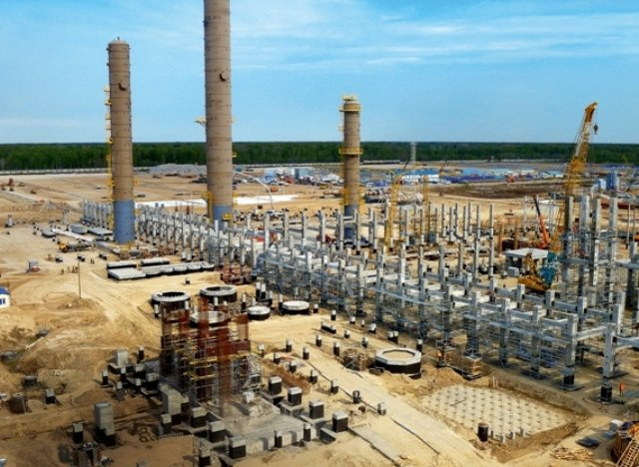
3. АНАЛИЗ ОБЪЕМОВ ПРОДУКЦИИ
НЕФТЕГАЗОДОБЫВАЮЩЕГО ПРЕДПРИЯТИЯ

Slide 25
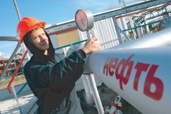
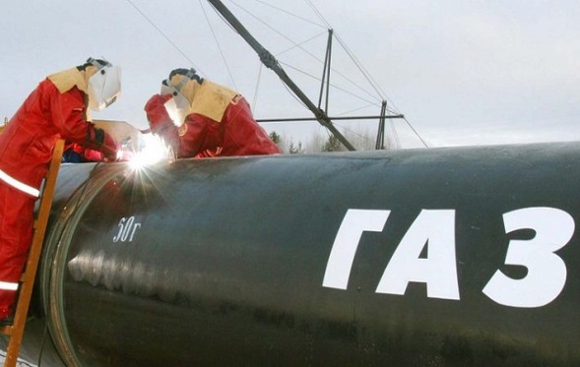
Объем продукции нефтегазодобывающего предприятия
планируют и учитывают в виде
валовой и товарной продукции,
исчисляемой в натуральной и денежной формах.
В натуральной форме нефть измеряется тоннами,
газ – тысячами кубометров,
в денежной форме – оптовой ценой.

Slide 26
Валовая добыча нефти и газа включает
всю добытую продукцию, независимо от места
ее использования.
Товарная продукция не учитывает нефть и газ,
израсходованные на собственные нужды предприятия
и его подразделений.
Реализованной считается продукция, оплаченная покупателем.

Slide 27
Объем реализованной продукции планируется и учитывается
в оптовых ценах с учетом остатков товарной продукции
на начало и конец года в емкостях, трубопроводах,
подземных хранилищах (газ), товаров отгруженных,
срок оплаты которых наступит в текущем (или плановом) году,
и товаров отгруженных, но не оплаченных в срок.
Производственная программа в нефтегазодобыче,
кроме показателей объема продукции включает
показатели объема работ в эксплуатации
и использования скважин.

Slide 28
Различают следующие показатели
объема работ в эксплуатации:
скважино-месяцы, числившиеся по всему
эксплуатационному фонду скважин, характеризующие
время, в течение которого скважины всего
эксплуатационного фонда числились в действии
или бездействии;

Slide 29
2) скважино-месяцы, числившиеся по действующему фонду,
показывающие время, в течение которого все скважины
действующего фонда числились в эксплуатации;
3) скважино-месяцы отработанные, характеризующие
время, в течение которого скважины
эксплуатировались (давали продукцию).
Время возможного использования эксплуатационного
фонда скважин в течение года составляет
календарный фонд времени, равный 365 дням или 8760 ч.

Slide 30
Календарное время работы скважин
за вычетом плановых и внеплановых остановок
составляет эффективный фонд времени.
Отношение эффективного фонда времени
к календарному характеризует экстенсивное
использование эксплуатационного фонда скважин.
Оно оценивается двумя показателями:
Коэффициентом использования эксплуатационного
фонда скважин;
Коэффициентом эксплуатации.

Slide 31
Производительность скважин или их интенсивное
использование измеряется добычей нефти
или газа в единицу времени.
Показатели производительности скважин
на нефтегазодобывающем предприятии:
Среднесуточный дебит в тоннах за сутки на скважину;
Среднемесячный дебит в тоннах на скважино-месяц
эксплуатации.

Slide 32
ФАКТОРЫ, ВЛИЯЮЩИЕ НА ВЕЛИЧИНУ ОБЪЕМА НЕФТИ И ГАЗА:
ОСНОВНЫЕ
ПОБОЧНЫЕ
ВНЕШНИЕ
ИЗМЕНЕНИЕ ГОРНО-ГЕОЛОГИЧЕСКИХ УСЛОВИЙ РАЗРАБОТКИ МЕСТОРОЖДЕНИЯ
ИЗМЕНЕНИЕ ЦЕН НА ПРОДУКЦИЮ, СЫРЬЕ, ВСПОМОГАТЕЛЬНЫЕ МАТЕРИАЛЫ
СРЕДНИЙ ДЕБИТ СКВАЖИН
ОБЪЕМ РАБОТ В ЭКСПЛУАТАЦИИ
ИЗМЕНЕНИЕ СОСТАВА ПРОДУКЦИИ
ИЗМЕНЕНИЕ В НАЛОГОВОЙ ПОЛИТИКЕ И ДР.
КОЭФФИЦИЕНТ ЭКСПЛУАТАЦИИ
СОЦИАЛЬНЫЕ УСЛОВИЯ РАЗВИТИЯ КОЛЛЕКТИВА
НАРУШЕНИЕ ГОСУДАРСТВЕННОЙ И ХОЗЯЙСТВЕННОЙ ДИСЦИПЛИНЫ

Slide 33
Количественное влияние факторов на объем
добычи нефти и газа определяется
по следующим формулам:
∆Q_{c} = (C_{чдф}^{а} – С_{чдф}^{б})·К_{э}^{б}· q^{б}
∆Q_{k} = (K_{э}^{а}-К_{э}^{б})· C_{чдф}^{а} · q^{б}
∆Q_{q} = (q^{а} –q^{б})· C_{чдф}^{а} · K_{э}^{а}
∆Q_{c}, ∆Q_{k}, ∆Q_{q} – изменение объема добычи нефти и газа за счет
изменения скважино-месяцев, коэффициента эксплуатации
и дебитов скважин, числившихся по действующему фонду
соответственно, т;
C_{чдф}^{а} , С_{чдф}^{б} - фонд времени действующих скважин в
анализируемом и базисном периодах соответственно, скв-мес;
q^{а} ,q^{б} – среднемесячный дебит в анализируемом и базисном
периодах соответственно, т/скв-мес.

Slide 34
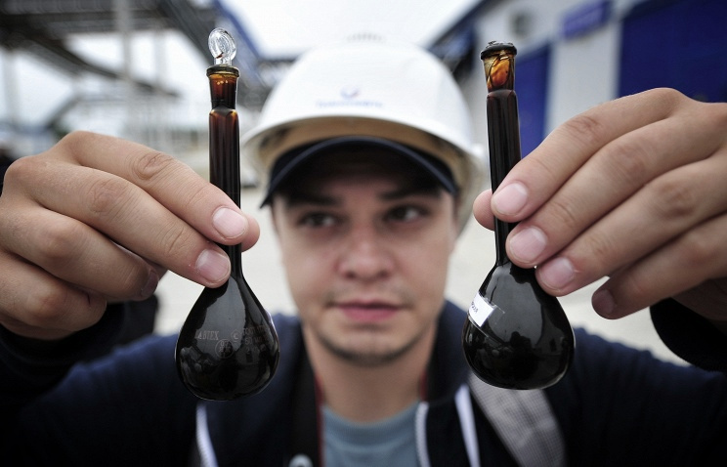
Общее изменение объемов добычи
за анализируемый период
равно сумме пофакторных изменений:
∆Q_{общ} = ∆Q_{c} + ∆Q_{k} + ∆Q_{q}

Slide 35
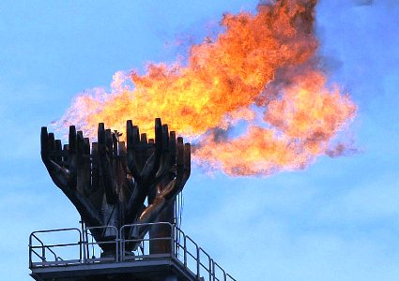
Кроме анализа выполнения производственной программы
в целом по предприятию, необходимо провести его
по категориям скважин.
В производственной программе добывающего предприятия
значительное место занимает попутный нефтяной газ.

Slide 36
Объем его добычи зависит от:
объема добываемой нефти Qн (т),
газового фактора Уг (М³/т),
коэффициента использования
нефтяного газа (утилизации) Ку (доли единицы).
Влияние этих факторов определяют по формулам:

Slide 37
∆Q^{г}_{Q} = (Q^{а}_{н} – Q^{б}_{н}) ·У^{б}_{г} ·К^{б}_{у}
∆Q^{г}_{к} = (К^{а}_{у} – К^{б}_{у}) · Q^{а}_{н}· У^{б}_{г}
∆Q^{г}_{у} = (У^{а}_{г} –У^{б}_{г}) · Q^{а}_{н} · К^{а}_{у}
Общее изменение объемов добычи
попутного нефтяного газа равно
сумме пофакторных изменений:
∆Q^{г}_{общ} = ∆Q^{г}_{Q} + ∆Q^{г}_{к} + ∆Q^{г}_{у}

Slide 38
Пример: Проведем анализ производственной программы
нефтегазодобывающего предприятия:
Показатели | Предш. год | За отчетный год |  | Абсолютный прирост по сравнению: |  | Темп роста в % по сравнению:
 |  | План | Факт | С планом | С предш. годом | С планом | С предш. годом
Валовая добыча нефти, тыс. т | 14451,9 | 16046,4 | 16099,2 | 52,8 | 1647,3 | 100,3 | 111,4
Объем валовой прод., тыс. р. | 158970,9 | 178510,4 | 177091,2 | 580,8 | 18120,3 | 100,3 | 111,4
Среднемес. дебит, т/скв-мес | 1250 | 1270 | 1290 | 20 | 40 | 101,5 | 103,2
Коэффициент эксплуатации | 0,95 | 0,95 | 0,96 | 0,01 | 0,01 | 101,0 | 101,0

Slide 39
Как видно, план добычи нефти выполнен,
сверх плана добыто 52,8 тыс. т.
По сравнению с предшествующим годом
валовая добыча нефти увеличена на 1647,3 тыс. т (11,4%),
а объем валовой продукции – на 18120,3 тыс. руб. (11,4%).
Среднемесячный дебит превысил плановый
на 20 т/скв-мес отработанный,
а за предшествующий год – на 40 т/скв-мес отработанный.

Slide 40
План по объему работ недовыполнен на 300 скв-мес,
а по сравнению с предшествующим годом –
увеличился на 830 скв-мес (6,8%).
Коэффициент эксплуатации в отчетном году увеличен
с 0,95 до 0,96 по сравнению с планом и
предшествующим годом.

Slide 41
Увеличение добычи нефти
по сравнению с планом обусловлено:
1) Ростом дебита скважин на:
∆Q_{q} = (q^{а} –q^{б})· C_{чдф}^{а} · K_{э}^{а}
∆Q_{q} = (1290-1270) · 13000 · 0,96 = 249,6 тыс. т
2) Увеличением коэффициента эксплуатации на:
∆Q_{k} = (K_{э}^{а}-К_{э}^{б})· C_{чдф}^{а} · q^{б}
∆Q_{k} = (0,96- 0,95) · 13000 · 1270 = 165,1 тыс. т
Невыполнение плана по объему работ в эксплуатации
сократило прирост добычи на:
∆Q_{c} = (C_{чдф}^{а} – С_{чдф}^{б})·К_{э}^{б}· q^{б}
∆Q_{c} = (13000-13300) 1270 0,95 = -361,9 тыс. т

Slide 42
Прирост добычи нефти в анализируемом году
по сравнению с базисным произошел
в результате увеличения:
1) Среднемесячного дебита скважин на:
(1290-1250) · 13000 · 0,96 = 4999,2 тыс. т
2) Роста скважино-месяцев на:
(13000-12170) · 1250 · 0,95 = 985,6 тыс. т
3) Улучшения коэффициента эксплуатации на:
(0,96-0,95) · 13000 · 1250 = 162,5 тыс. т.

Slide 43
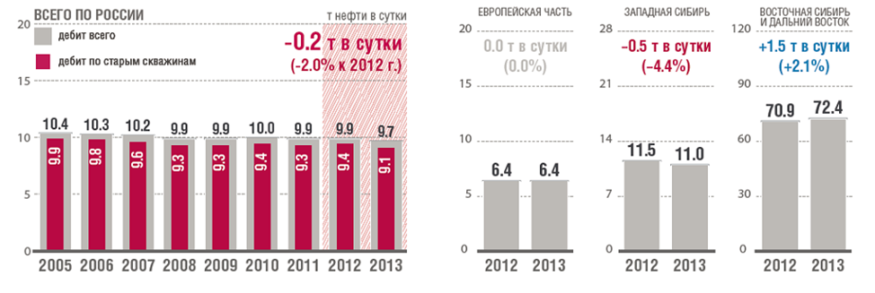
Таким образом, анализ показал, что наряду с успехами
в работе нефтедобывающего предприятия,
которые заключались в увеличении дебита скважин
и повышении коэффициента эксплуатации,
были и недостатки, которые выразились
в уменьшении объема работ.

